Slide 1
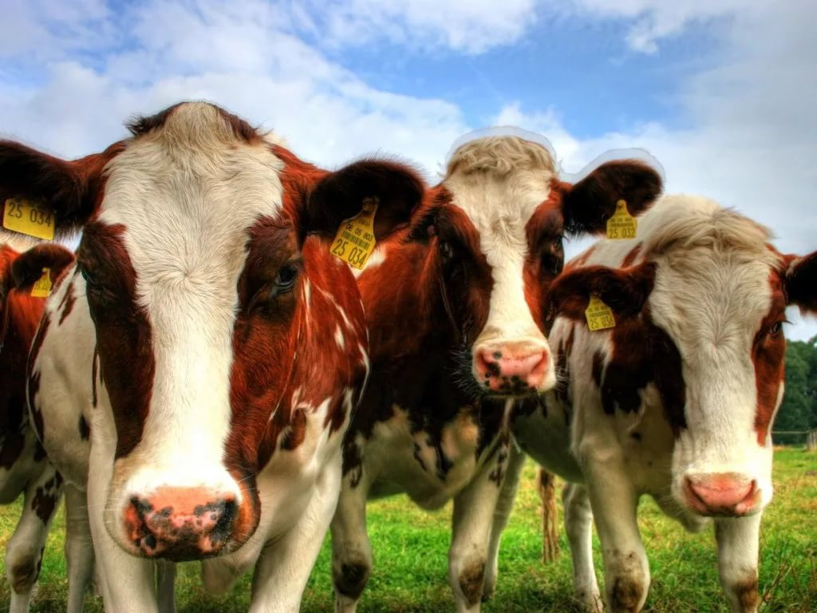
Тема: Конституция, экстерьер, порода сельскохозяйственных животных.

Slide 2
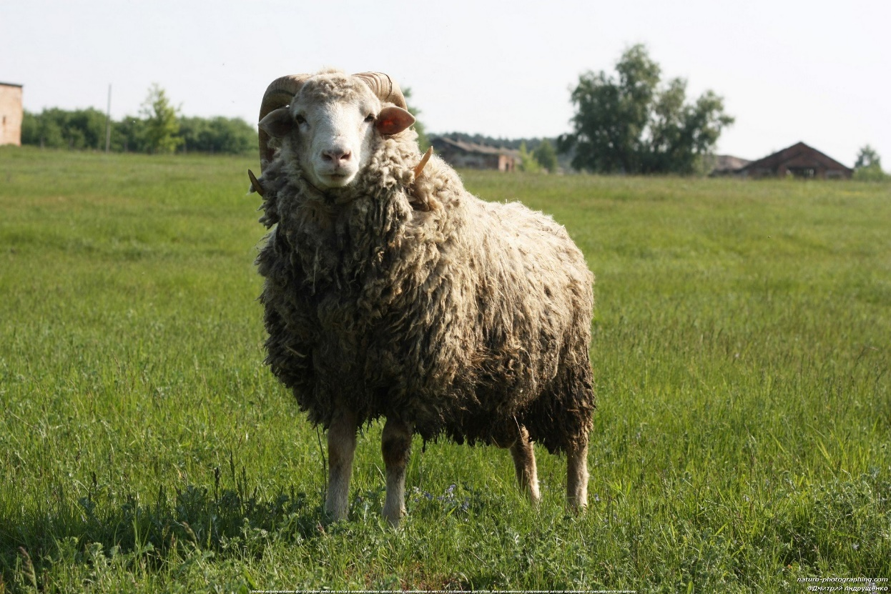
Термин «конституция»
Слово конституция происходит от латинского constitutio, что означает состояние, устройство, организация, слагать из отдельных частей единое целое. Термин «конституция» ввел в употребление врач, основатель древнегреческой медицины, Гиппократ (400-377 гг. до н. э.).

Slide 3
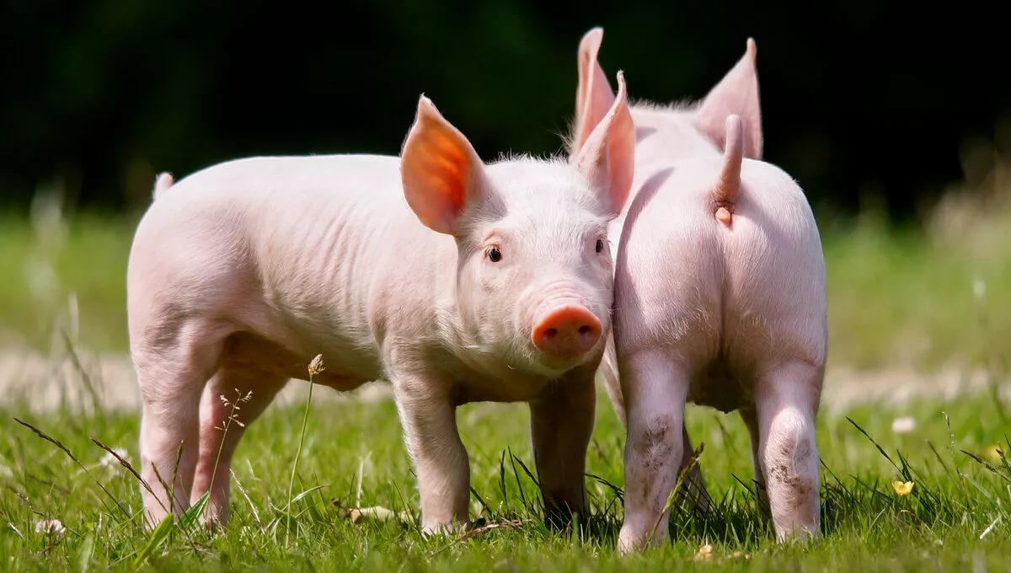
Конституция
Он выявил, что на одну и ту же болезнь разные индивидуумы реагируют различно, выделил несколько конкретных типов конституции (темпераментов) и с успехом использовал это для более успешного лечения своих пациентов. Однако правильно объяснить сущность в различии типов он не сумел, считая их причиной нарушения равновесия между четырьмя основными «соками» тела (кровь, слизь, желчь и несуществующая черная желчь).

Slide 4
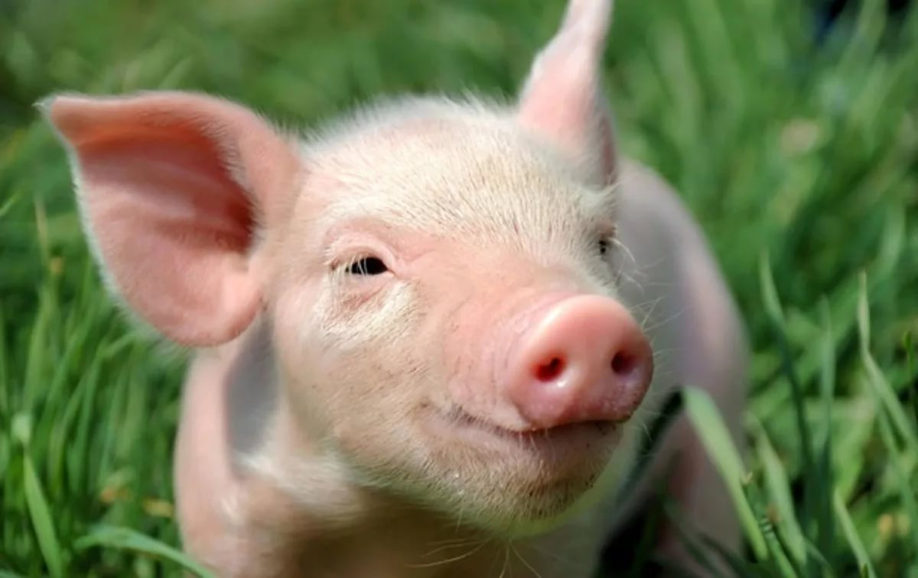
Конституция
В развитии учения о конституции большую роль сыграла теория соотносительной изменчивости Ч. Дарвина, т.е. корреляция. Соотносительная изменчивость послужила основой и П.Н. Кулешову для научного обоснования им классификации типов конституции. Правильному пониманию проблемы конституции способствовали работы выдающегося физиолога И.П. Павлова. Единство внешнего и внутреннего, части и целого, формы и функции во всей жизнедеятельности организма было основой его физиологического учения.

Slide 5
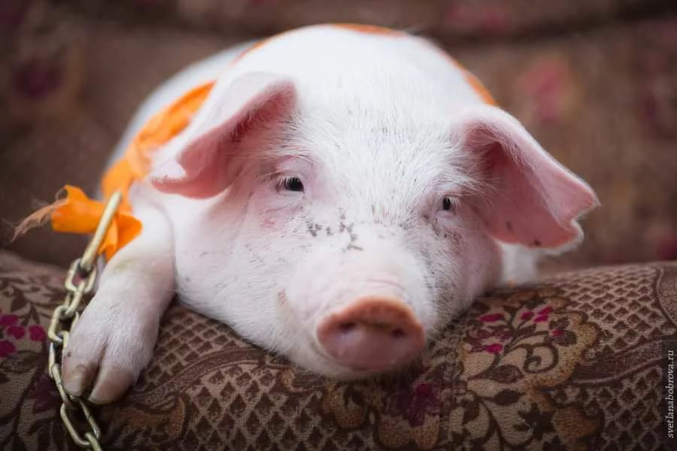
Конституция
Конституция животного складывается в процессе индивидуального развития, она выражается в определенных формах телосложения, согласованности строения и функции, в целом обмена веществ и является мерой приспособления организма к определенным условиям жизни. Исходя из изложенного, профессор Е.Я. Борисенко предложил следующее определение - под конституцией следует понимать совокупность наиболее важных морфологических и физиологических особенностей организма как целого, обусловленных наследственностью, условиями развития и связанных с характером продуктивности и способностью организма определенным образом реагировать на внешние раздражения.

Slide 6
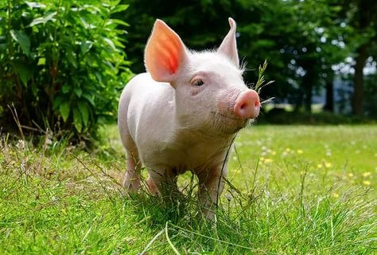
Конституция
Первые классификации типов конституции относятся к медицинским. Наиболее рациональной из них является классификация французского медика Сиго. В основу ее положена степень развития отдельных систем и органов человека. Он выделил четыре типа конституции: дыхательный - узкотелый, с хорошо развитой дыхательной системой; пищеварительный - широкотелый, с интенсивно развитыми органами пищеварения; мускульный - крепкий, выносливый, с очень развитыми мышцами; нервный - характеризующийся повышенной возбудимостью нервной системы и слабой сопротивляемостью организма.

Slide 7
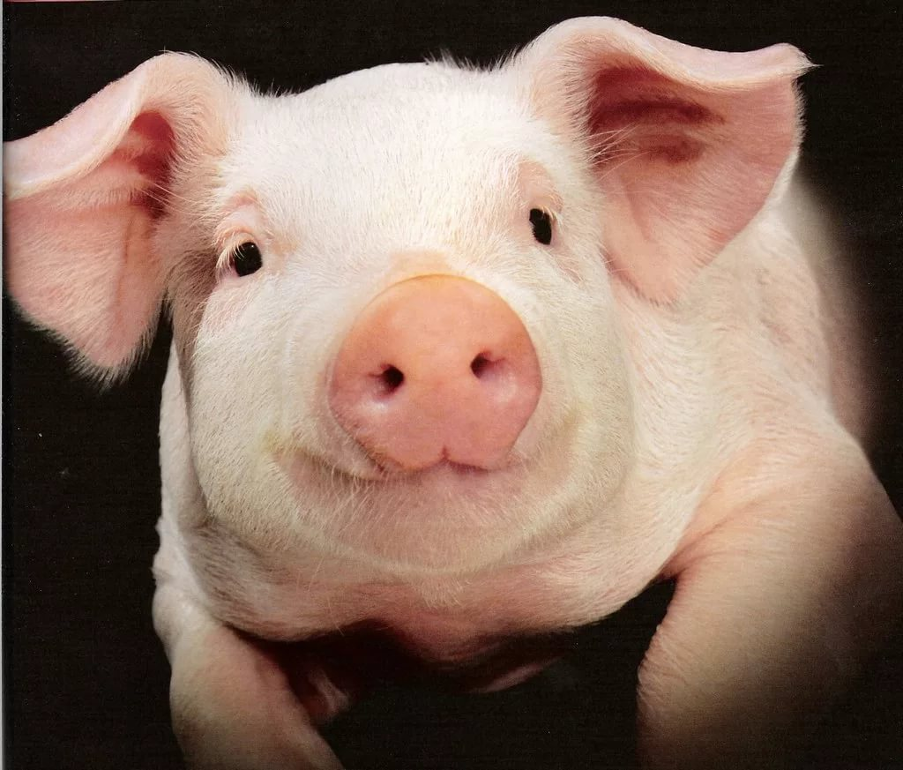
Конституция
Очень подробно интерьерные различия изучены профессором П.Н. Кулешовым у овец различного направления продуктивности. Его работы легли в основу классификации типов конституции. Он изучил степень развития и отчасти функции кожи, соединительной и мышечной тканей, костной системы, внутренних органов у овец (шерстных, мясных и молочных). Основываясь на результатах опыта, ученый выделил четыре конституциональных типа: грубый; нежный; плотный; рыхлый.

Slide 8
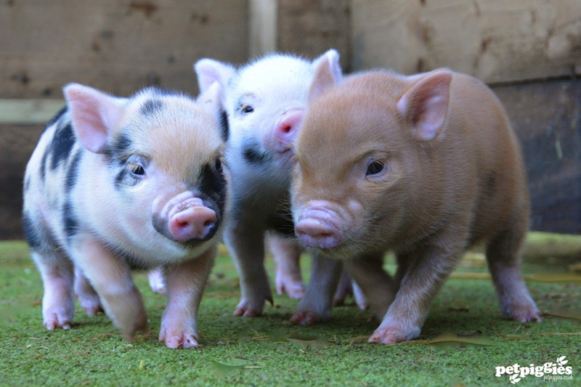
Грубая конституция
Животные грубой конституции характеризуются сильно развитой толстой кожей, грубым массивным костяком, объемистой мускулатурой, слабо пронизанной соединительной и жировой тканями, со слабым развитием жировой ткани в целом. Животные грубой конституции не проявляют высокой молочной продуктивности, плохо откармливаются, их используют в качестве рабочих (крупный рогатый скот, лошади).

Slide 9
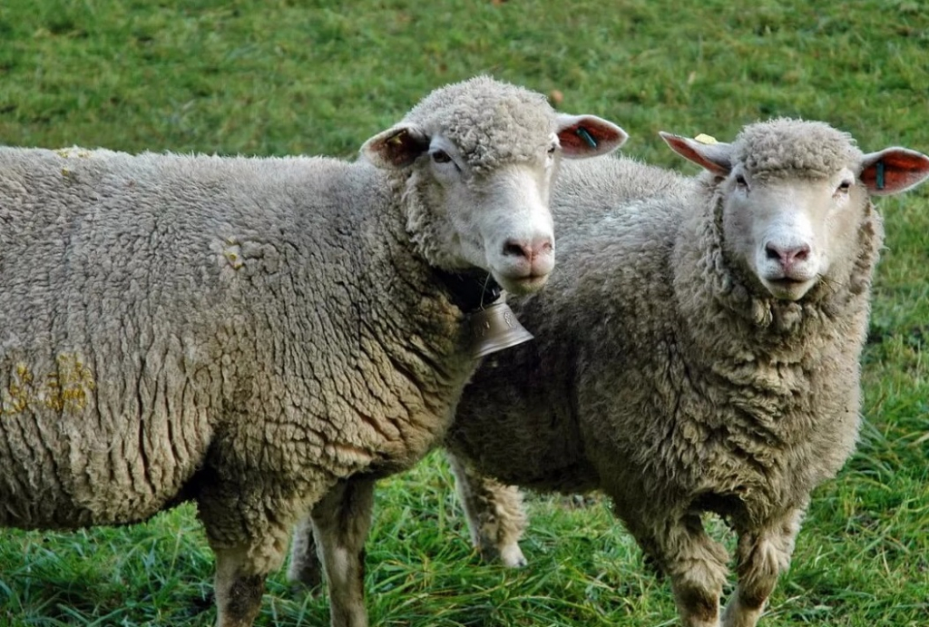
Нежная конституция
У животных нежной конституции тонкая кожа и тонкий легкий костяк, нежный редкий волос. Нежная конституция встречается у скота мясных, молочных пород крупного рогатого скота, у овец тонкорунных пород и быстроаллюрных лошадей. Животные нежной конституции очень требовательны к условиям содержания и больше страдают из-за неполноценного кормления, менее, чем другие типы, устойчивы к многим незаразным и заразным заболеваниям.

Slide 10
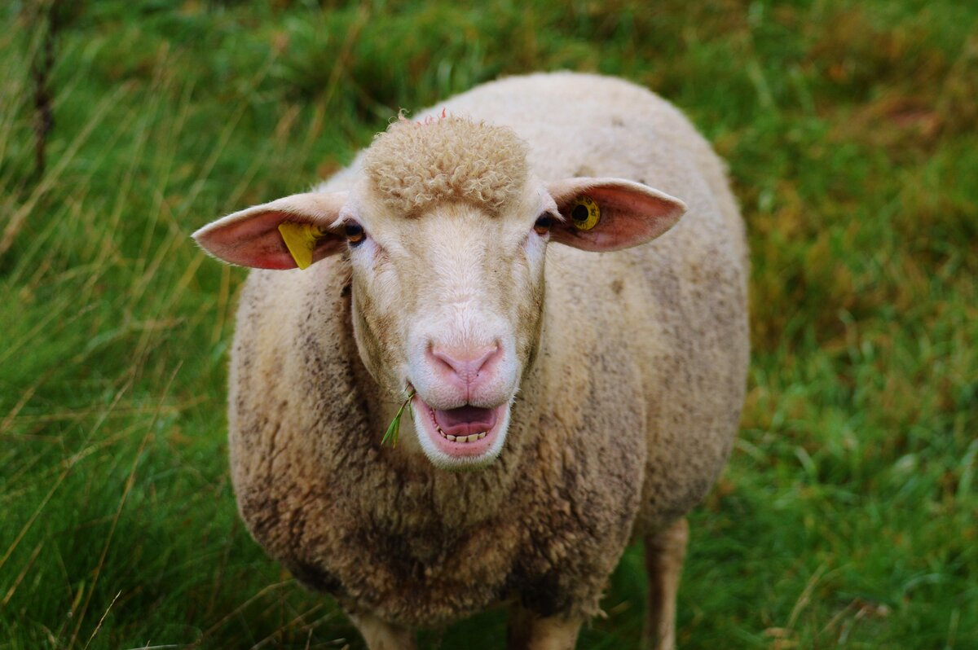
Плотная конституция
Плотная конституция отличается, главным образом, малым развитием соединительной ткани как под кожей, так и во внутренних органах, чем обуславливается деятельное проявление мышечной ткани, сердца, кровеносных сосудов, легочной, пищеварительной систем и молочных желез. Плотный тип конституции желателен рабочему скоту, лошадям (особенно быстроаллюрным), а также молочному скоту, овцам мясошерстного и смушково-молочного направления.

Slide 11
Рыхлая конституция
Рыхлая конституция выражается в обильном развитии подкожной и жировой ткани, недостаточной плотностью соединительной ткани, склонностью к накоплению лимфы и синовиальной жидкости в суставах, пониженным тонусом мускулатуры и связок. Шерсть у них обычно длинная, редкая. Рыхлые животные часто страдают наливами и мокрецами. Рыхлость может сопровождаться понижением плодовитости, меньшей выносливостью и ослабленной стойкостью против заболеваний. Сырость конечностей для быстроаллюрных лошадей - это сигнал бедствия. Такие лошади не могут резво скакать и бегать. Рыхлые коровы редко имеют удовлетворительную молочность. От рыхлых овец из-за редкошерстности не удается получить ни большего настрига, ни хорошего смушка. Животные имеют спокойный, флегматичный нрав, хорошо откармливаются и быстро жиреют. К этому типу относятся мясные породы скота, сальные свиньи, лошади-тяжеловозы.

Slide 12
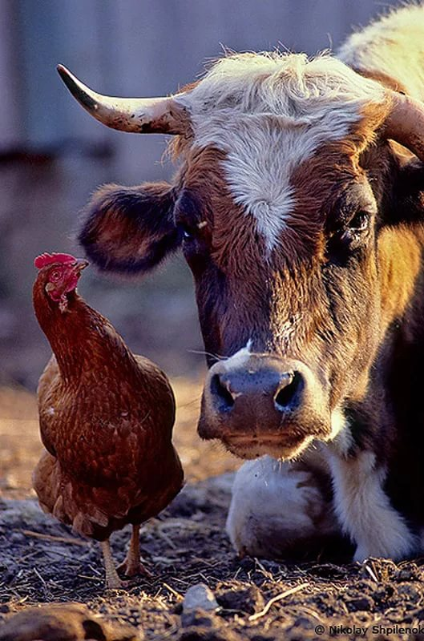
Кондиция
При описании типов конституции животных необходимо учитывать их кондиции. Под кондицией принято понимать состояние упитанности животных, которое обуславливается их кормлением, содержанием и характером использования. В племенной работе и производственных условиях выделяют следующие кондиции: заводская, или племенная; откормочная, рабочая; тренировочная; выставочная; голодная (истощения или ожирения).

Slide 13
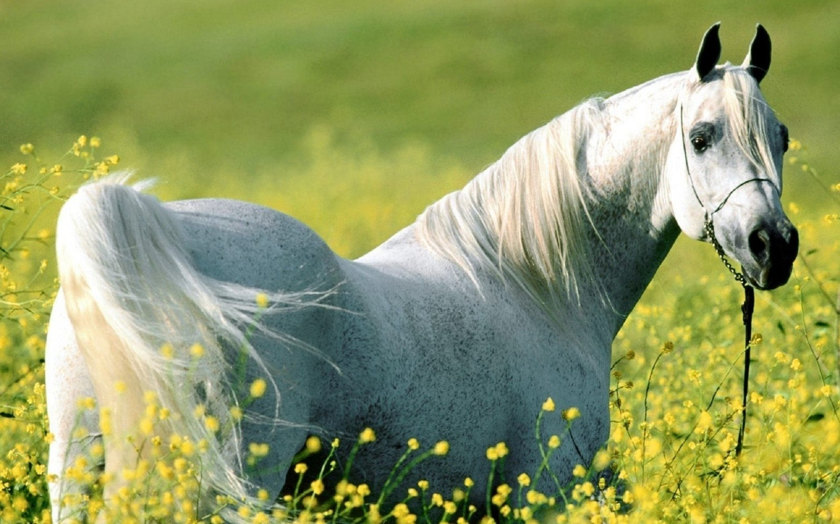
Животные заводской, или племенной кондиции
Животные заводской, или племенной кондиции, характеризуются достаточной, но не чрезмерной упитанностью, бодрым, энергичным состоянием. Заводской кондиции достигают правильным кормлением животных (включения в их рацион кормов, богатых протеином, витаминами и минеральными веществами) и соответствующим содержанием, содействующим нормальному обмену веществ (прогулки или легкая работа).

Slide 14
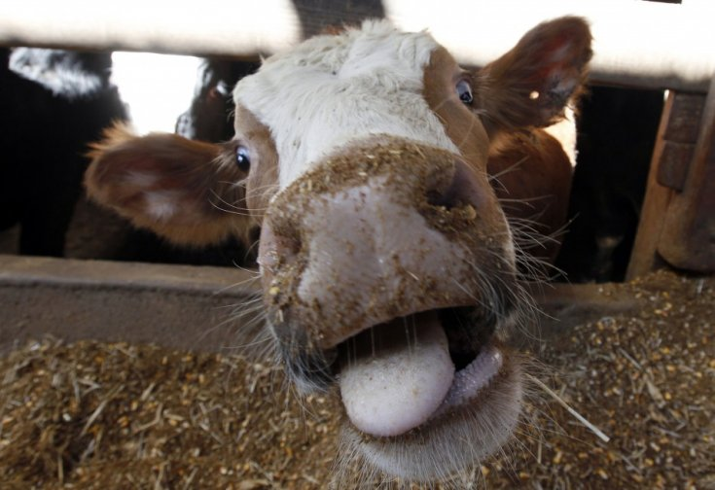
Откормочная кондиция
При откормочной кондиции животные доведены до такого состояния ожирения, при котором подкожный жировой слой достигает максимального развития. Во внутренних органах таких животных накапливается много жира, который прослаивает и мускулатуру. Такая кондиция особенно ярко может быть выражена у откармливаемых, скороспелых животных рыхлой конституции с пониженным обменом веществ (склонных к ожирению).

Slide 15
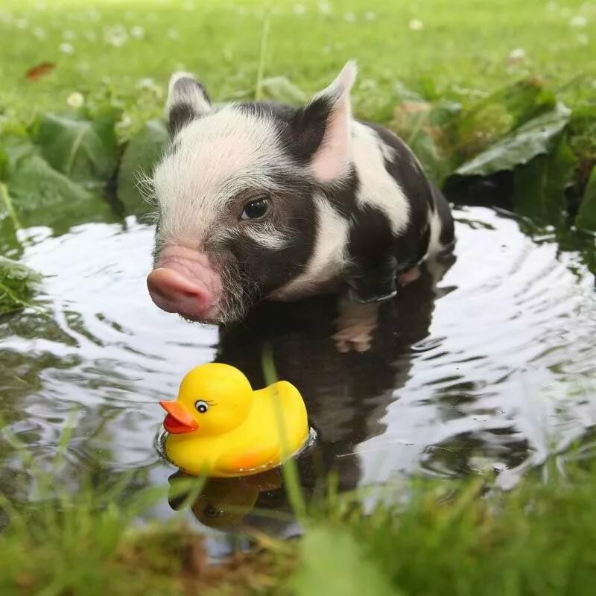
Рабочая кондиция
Рабочая кондиция чаще встречается у лошадей и крупного рогатого скота. Она характеризуется меньшими резервами питательных веществ, несколько меньшей упитанностью, чем у животных в заводской кондиции. Рабочая кондиция достигается кормлением, покрывающим затраты энергии на механическую работу (в рационы включают корма, содержащие меньше протеина и больше углеводов), и постепенным приучением животного к работе.

Slide 16
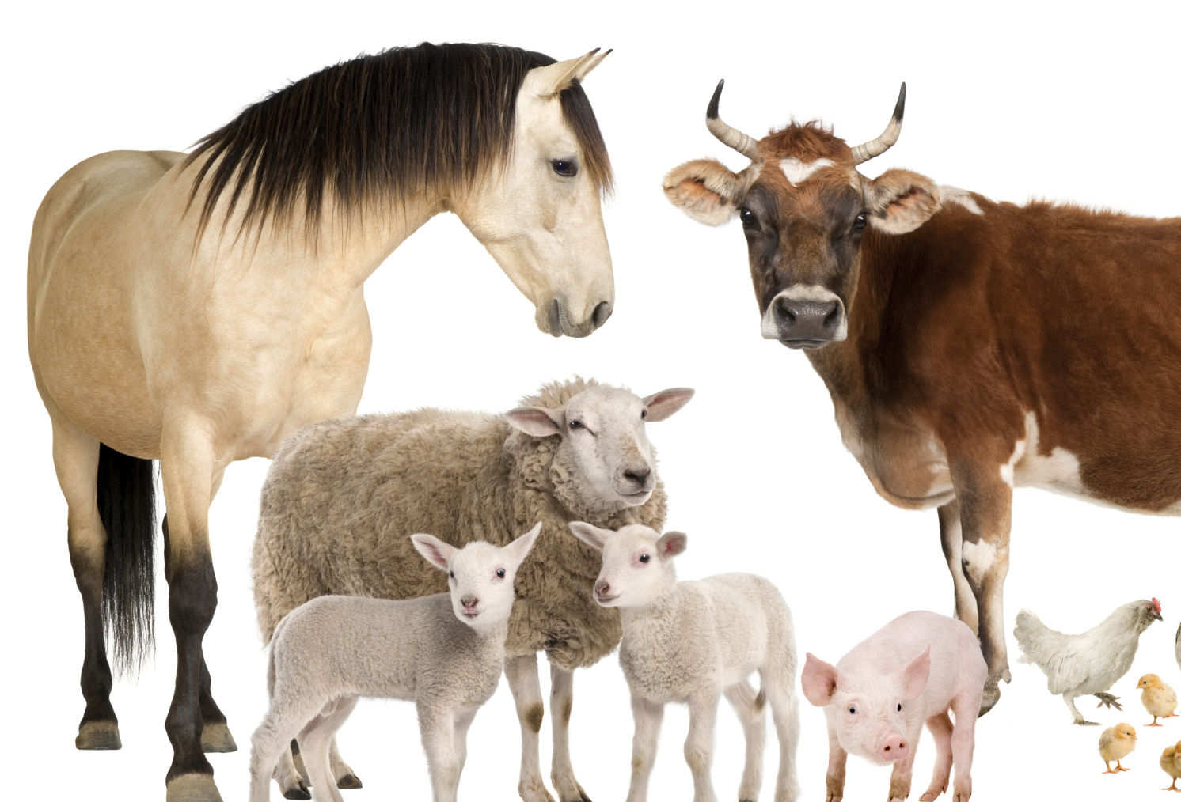
Тренировочная кондиция
Тренировочная кондиция (свойственная обычно лошадям быстрых аллюров). Выражается в известной сухости сложения ввиду удаления из организма излишней воды и жира и характеризует животное, способное в любой момент участвовать в ипподромных состязаниях. Тренировочная кондиция достигается обильным кормлением концентрированными кормами, богатыми протеином, и легкопереваримыми кормами, а также ежедневной тренировкой.

Slide 17
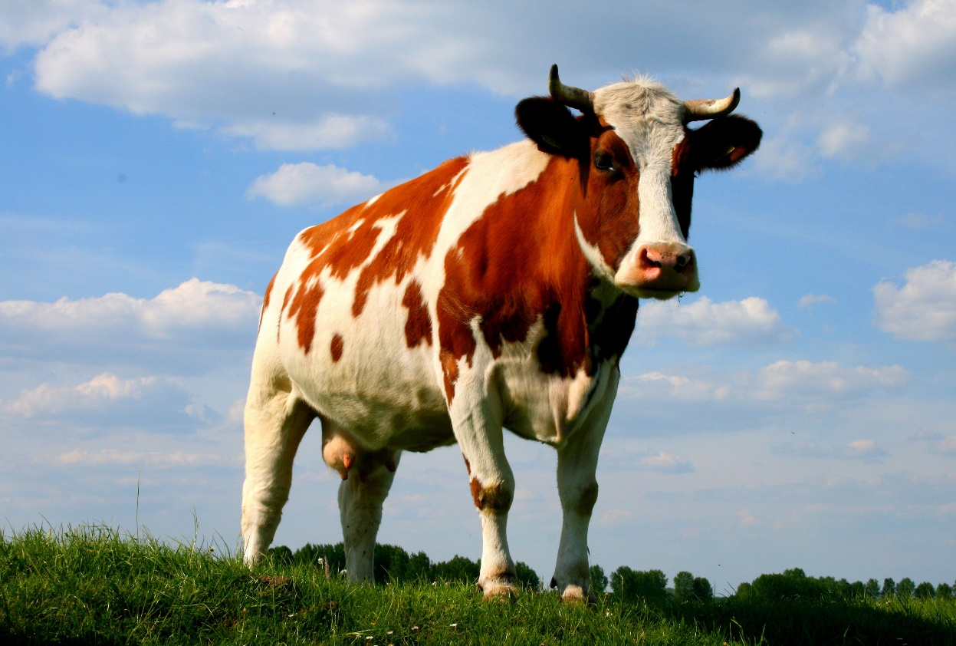
Выставочная кондиция
При выставочной кондиции животные выделяются более высокой, чем при заводской кондиции, упитанностью, безукоризненной чистотой и парадной внешностью. Формируется такая кондиция в результате обильного кормления, комфортного содержания животного и хорошего ухода за ним (чистка, купание, обрезка копыт, хвоста).

Slide 18
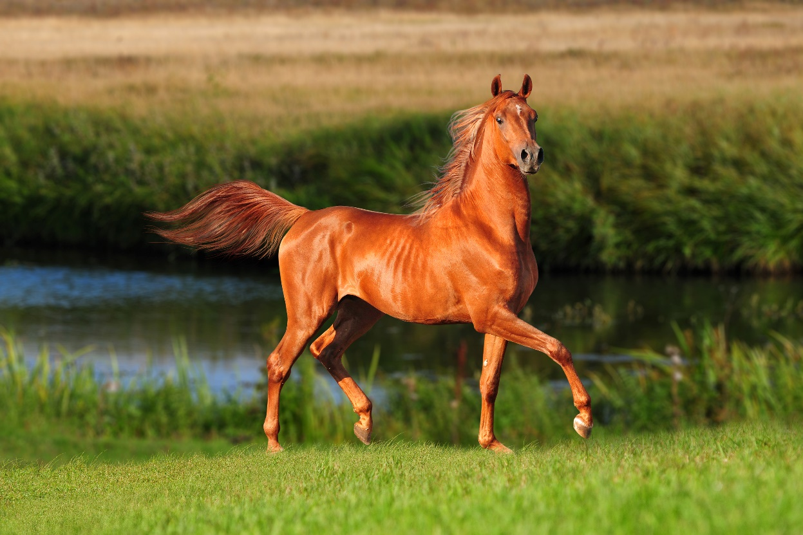
Кондиция ожирения и кондиция истощения
Кроме рассмотренных выше кондиций нормальных, могут быть и аномальные. К числу последних относят кондицию ожирения, когда такое состояние носит патологический характер, а не является результатом специального откорма, и кондицию истощения, развивающуюся на почве голодания животного или перенесенной им болезни.

Slide 19
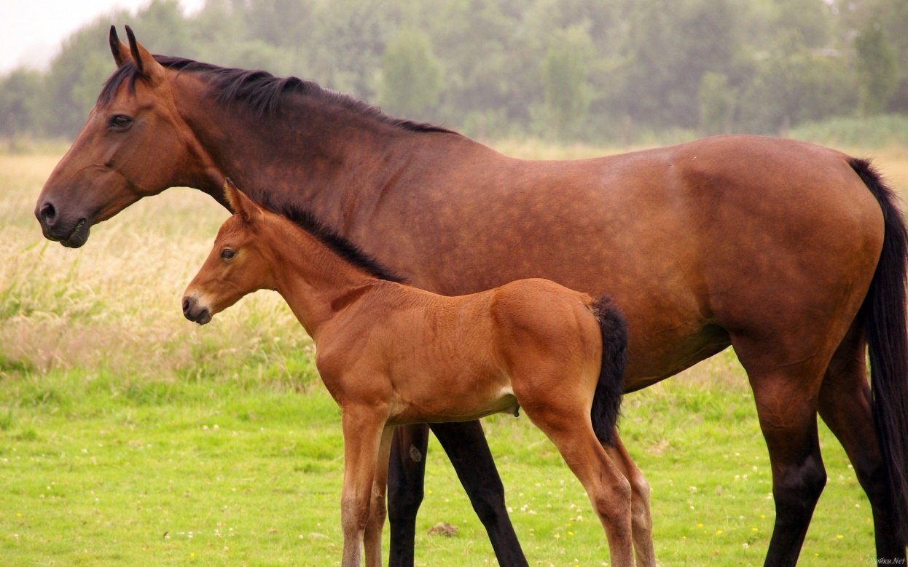
Оценка животных по экстерьеру
Учение об экстерьере основывается на наличии связи между внешними формами животного и его хозяйственной и племенной ценностью. Экстерьер животного - это внешний вид, наружные формы в целом и особенности отдельных частей тела. Стати - отдельные части тела животного, признаки, по которым проводится или уточняется зоотехническая оценка его экстерьера.

Slide 20
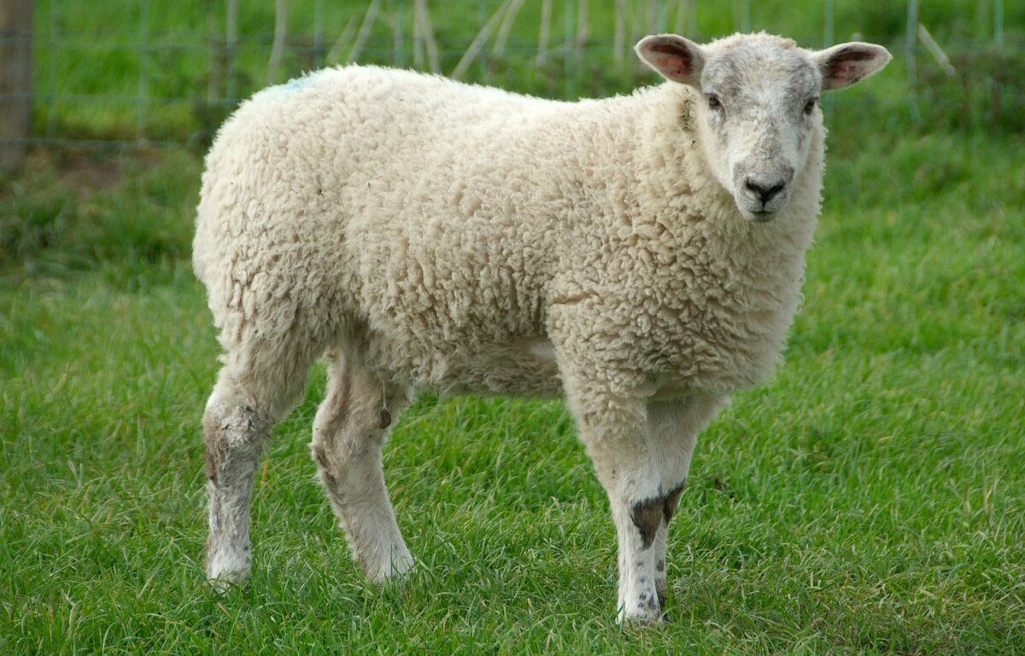
Экстерьер
К наиболее важным статям, по которым выносят общее суждение об экстерьере животного, относятся: голова, шея, холка, грудная клетка, спина, поясница, круп, передние и задние конечности, брюхо, вымя, половые органы и некоторые другие. У различных видов животных статей может быть неодинаковое количество. Оценка экстерьера может быть произведена разными способами: общая глазомерная; пунктирная оценка животных (балльная); измерение экстерьерного профиля; индексы телосложения и фотографирование.

Slide 21
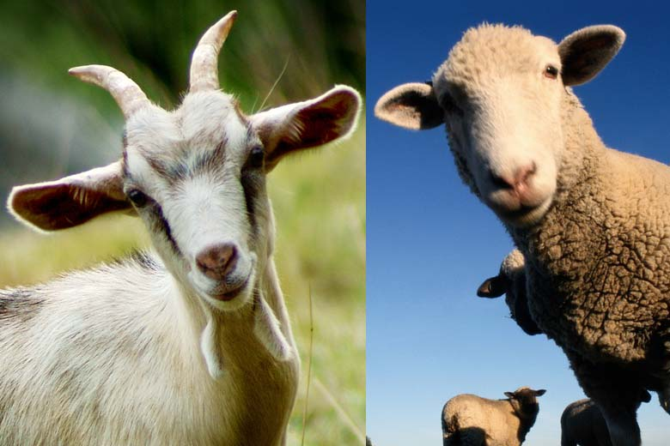
Общая глазомерная оценка экстерьера
Общая глазомерная оценка экстерьера проводится путем внешнего осмотра и ощупывания. Общая глазомерная оценка экстерьера является наиболее трудной, так как требует опыта, знания экстерьерных особенностей породы оцениваемых животных и носит часто субъективный характер. Стать, хорошо развитая по мнению одного эксперта, другому может показаться недостаточной, и наоборот. Однако общая глазомерная оценка является и наиболее совершенной, так как позволяет видеть все детали строения и экстерьерных особенностей животного и охватывать весь экстерьер в целом, судить о гармонии в строении всего организма и соотносительном развитии отдельных его частей.

Slide 22
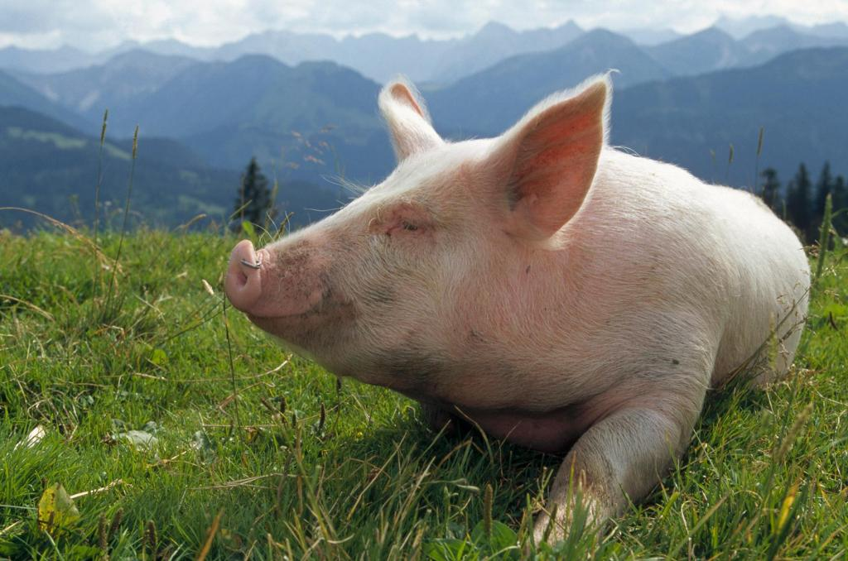
Пунктирная (балльная) оценка экстерьера.
Пунктирная (балльная) оценка экстерьера. В животноводческой практике разработаны шкалы экстерьерных оценок, чтобы придать различный удельный вес отдельным статям при общей глазомерной оценке экстерьера животных различного направления продуктивности, а также для сравнения отдельных животных между собою по всему экстерьеру в целом, а не по отдельным статям. Для каждой стати отводится, в зависимости от ее значения в общей оценке, определенное число пунктов (баллов).

Slide 23
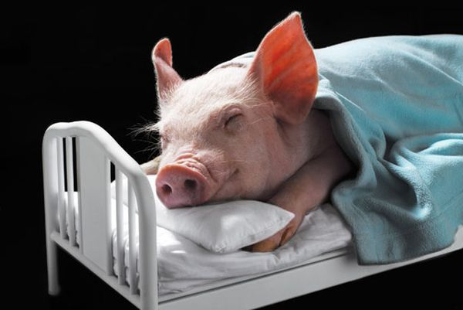
2.3. Оценка животных путем измерения
Основная цель оценки животных измерением и оценки их экстерьера по промерам - сделать оценку более точной. Со второй половины XIX в. была разработана система промеров для крупного рогатого скота и сконструированы специальные приборы: измерительная палка, лента, циркуль. Перед употреблением все мерные приборы, особенно палку, выверяют на точность показаний. Показания циркуля и ленты можно проверить линейкой и рейкой с точно нанесенными делениями. При измерении животных желательно получить цифровое выражение развития определенных частей тела животного, позволяющее сравнивать одно животное с другим или одну группу животных с другой.

Slide 24
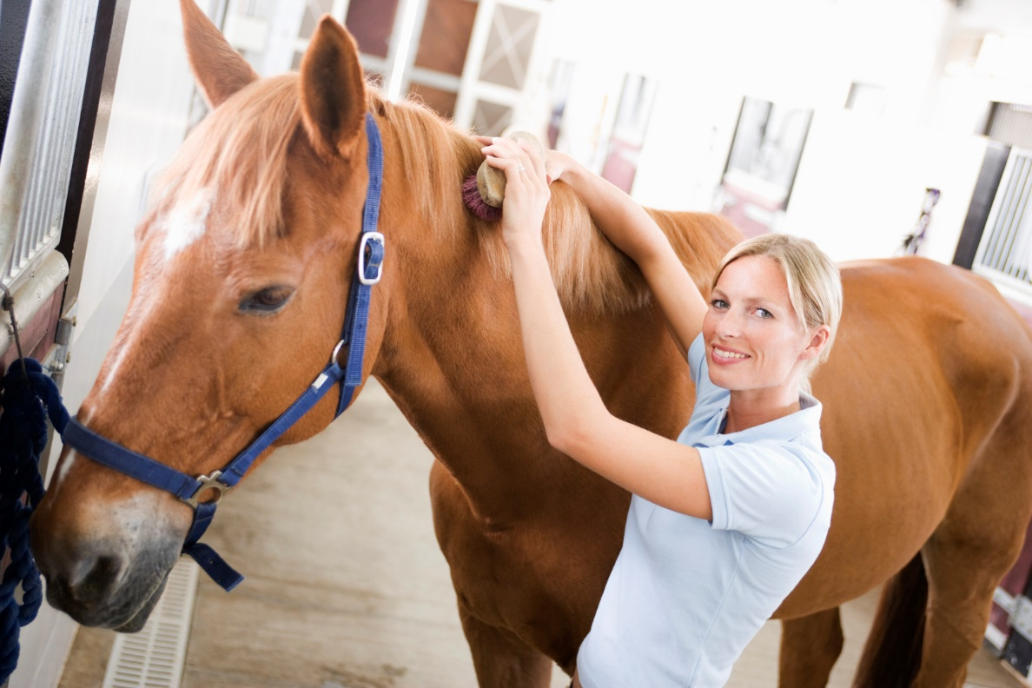
Индексом телосложения
Индексом телосложения называют выраженное в процентах отношение анатомически связанных между собой промеров тела животного. Для вычисления индексов используют не любые промеры, а те, отношение которых могло бы в наибольшей степени характеризовать пропорции в развитии организма и черты его телосложения. Наиболее распространенными индексами, характеризующими конституциональное телосложение животных разных видов являются следующие: индекс длинноногости; индекс растянутости (формата); тазо-грудной индекс; грудной индекс; индекс сбитости; индекс перерослости; индекс шилозадости индекс костистости.

Slide 25
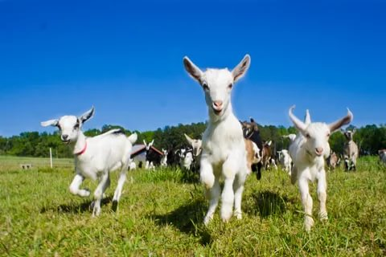
Индекс длинноногости
Индекс длинноногости, отражающий относительное развитие ног в длину и находится как отношение: высота в холке минус глубина груди к высоте в холке. Он используется для характеристики типа телосложения и суждения о степени недоразвития животных. Более высокий он у лошадей верхового типа, молочного скота (по сравнению с лошадьми шагового аллюра и мясным скотом). В пределах животных одной породы большая высоконогость служит одним из показателей послеутробного недоразвития; наоборот, сильно выраженная низконогость (малый индекс длинноногости) свидетельствует о недоразвитии в утробный период. У растущих животных индекс длинноногости с возрастом уменьшается.

Slide 26
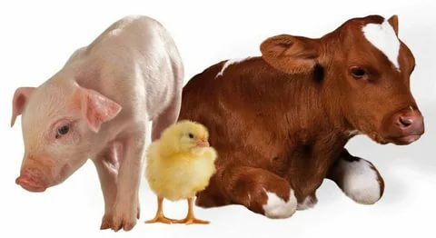
Индекс растянутости (формата),
Индекс растянутости (формата), представляющий собой отношение длины туловища к высоте в холке. Выше индекс растянутости у лошадей шаговых аллюров, мясного крупного рогатого скота, меньше у верховых лошадей и молочного скота. С возрастом этот индекс увеличивается, вследствие более интенсивного роста животных в послеутробный период в длину, чем в высоту.

Slide 27
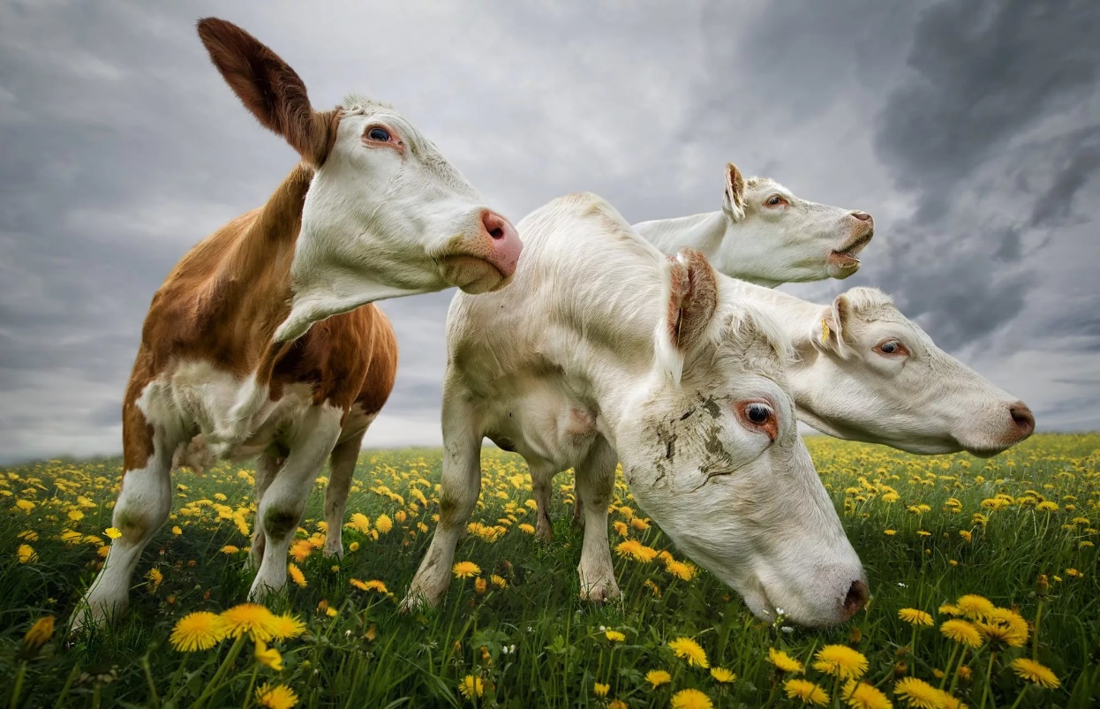
Тазо-грудной индекс
Тазо-грудной индекс выражает отношение ширины груди за лопатками к ширине зада в маклоках. Наибольшей величины тазо-грудной индекс достигает у животных мясных пород. У мужских особей он гораздо больше (вследствие сильного развития груди и относительно слабого развития зада в ширину), чем у женских, имеющих относительно узкую грудь и широкий зад. С возрастом грудной индекс уменьшается, так как ширина зада в маклоках растет дольше, чем ширина груди за лопатками.

Slide 28
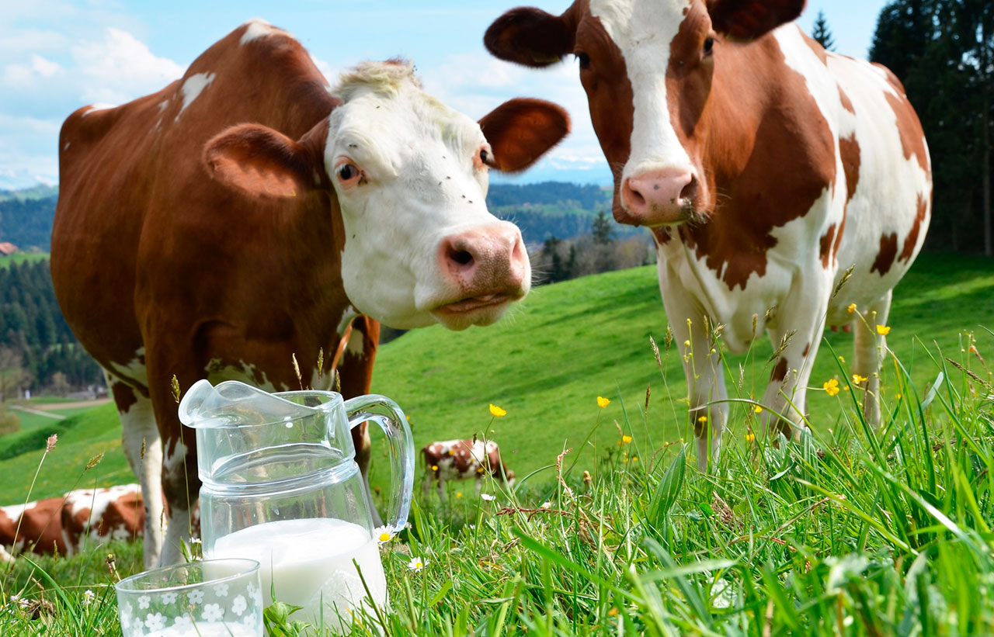
Грудной индекс
Грудной индекс представляет собой отношение ширины груди за лопатками к глубине груди. Грудной индекс дополняет тазо-грудной при характеристике развития груди. У мясного скота и шаговых пород он выше, чем у молочного и быстроаллюрных лошадей. Возрастные изменения грудного индекса невелики.

Slide 29
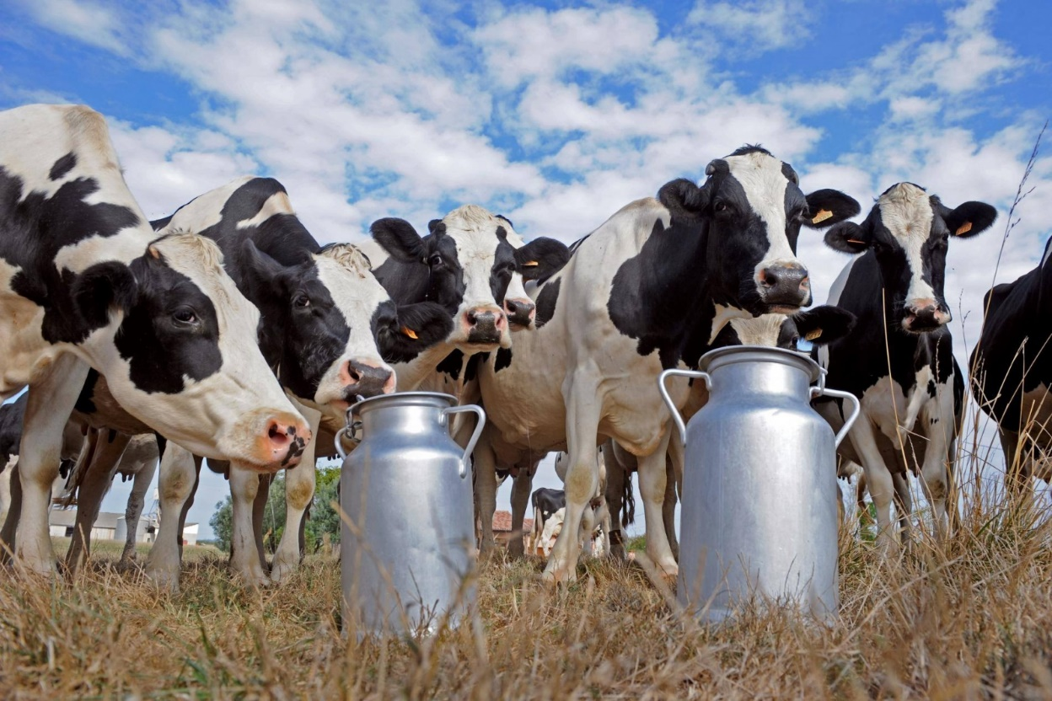
Индекс сбитости, или компактности
Индекс сбитости, или компактности, - отношение обхвата груди к косой длине туловища. Индекс сбитости является показателем развития живой массы тела. Мясные породы крупного рогатого скота и шаговые лошади, несмотря на достаточное развитие их тела в длину, отличаются все же более высоким индексом компактности, чем молочный скот и быстроаллюрные лошади. С возрастом животного он мало изменяется.

Slide 30
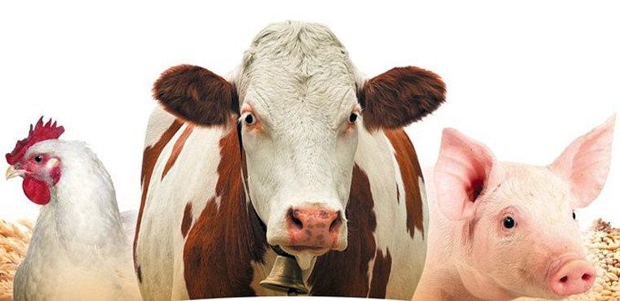
Индекс перерослости
Индекс перерослости, отражающий отношение высоты в крестце к высоте в холке. По величине этого индекса можно судить об относительном развитии высоты зада (по сравнению с передом). Он служит показателем развития организма в послеутробный период. С возрастом индекс перерослости уменьшается.

Slide 31
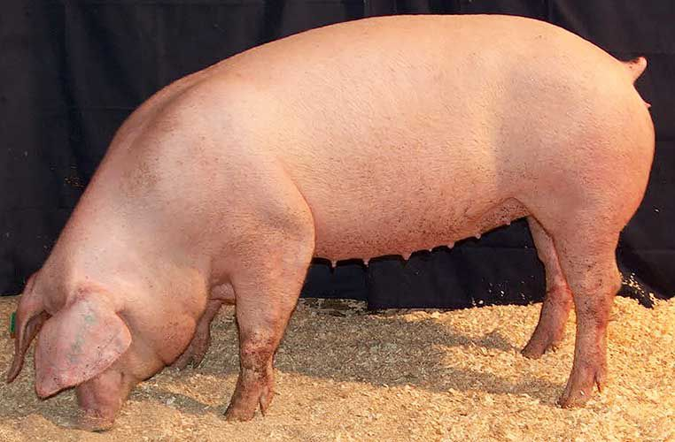
Индекс шилозадости
Индекс шилозадости, отношение ширины в седалищных буграх к ширине в маклоках. Индекс шилозадости является показателем развития зада в ширину и имеет практическое значение при оценке племенных маток. Индекс шилозадости с возрастом увеличивается, так как рост соответствующих костей, определяющих ширину зада в маклоках, заканчивается позднее, чем в седалищных буграх.

Slide 32
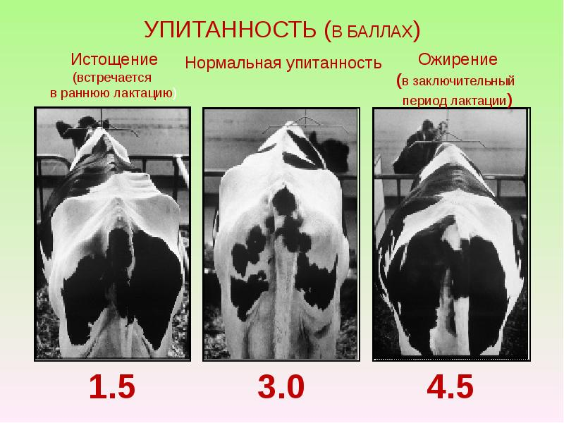
Индекс костистости
Индекс костистости - это отношение обхвата пясти к высоте в холке. Он дает представление об относительном развитии скелета, имеет особое значение при оценке рабочих животных и быстроаллюрных лошадей. Наибольших величин этот индекс достигает у шаговых лошадей, наименьших - у верховых и рысистых.

Slide 33
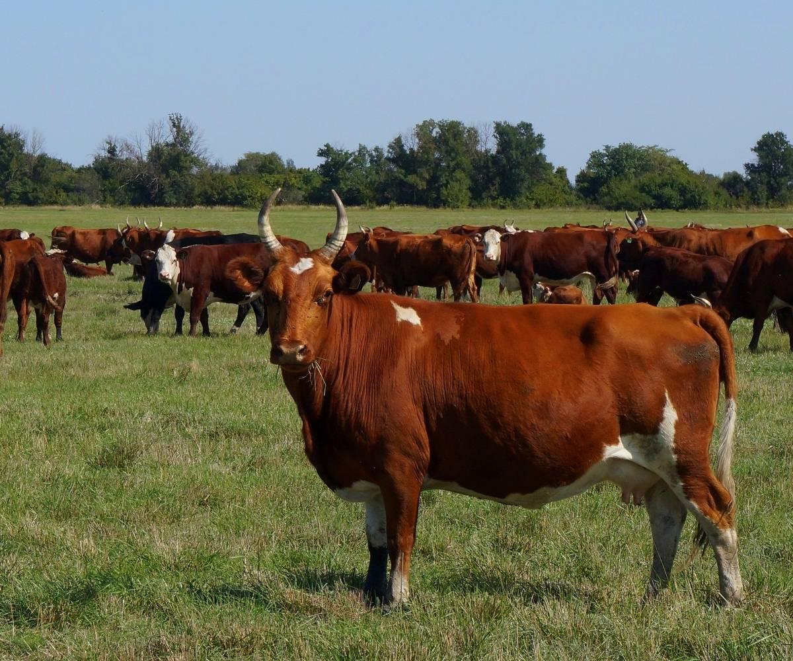
Оценка животных по интерьеру
Слово «интерьер» происходит от французского interier - внутренний. Оценки животных по интерьеру проводятся в зависимости от возраста и физиологического состояния. Интерьером называют совокупность физиологических, анатомических и биохимических свойств организма животного в связи с его конституцией и направлением продуктивности

Slide 34
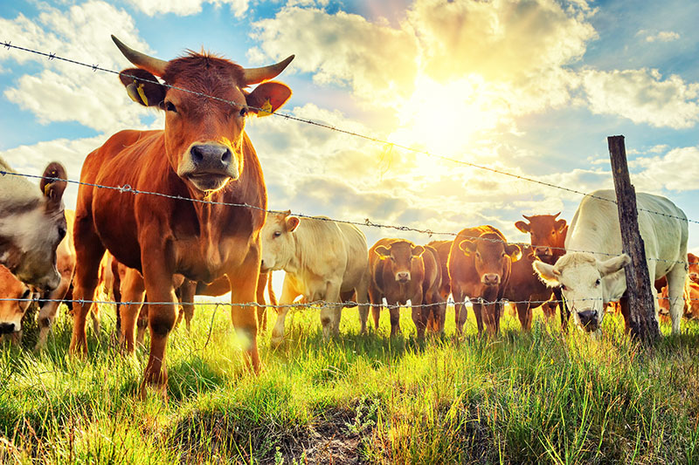
Интерьер
Интерьер животных изучают с помощью таких методов, как физиологический, гистологический, рентгеноскопический, цитобиохимический, биопсия и микрофотографирование. Некоторые методы применяют при жизни и после убоя животного. В практических условиях, особенно оценка интерьера в племенном деле, решающее значение имеет прижизненная оценка интерьерных особенностей животных. Объектами интерьерных исследований служат: молочная железа, кожа, волосяной покров, структурные показатели отдельных органов и тканей; физиологические: пульс, дыхание, температура тела, кровь.

Slide 35
Контрольные вопросы:
1. Дайте понятие определения конституции животных.
2. Перечислите и дайте характеристику типов конституции по У. Дюрсту, П.Н. Кулешову, М.Ф. Иванову.
3. Какова связь типов конституции со здоровьем, продуктивностью животных?
4. Приведите понятие экстерьера. Каково значение экстерьерной оценки животных в племенной работе?
5. Назовите методы оценки экстерьера животных с их краткой характеристикой.
6. Перечислите кондиции животных и их основное назначение в зоотехнической практике.
7. Дайте определение понятия об интерьере.
8. Какими методами изучают интерьер животных и что является объектами исследований интерьера?

